Slide 1



مادَّةُ اللُّغةِ العَربيَّةِ
الثالثة
إعدادي
2
المرحلة
الاختراعات
الوحدة الأولى
الأول
الأسبوع
التحدث )التعريف بمختَرَع مهم(
الحصة 3
Notes:
‹#›

Slide 2






أيقونات مخصصة للأستاذ
صفحات خاصة بالأستاذ(ة)
نمذجة المهمة من طرف الأستاذ (شرح بصوت مرتفع)
تعليمات أو شروحات للتلاميذ – خارج إطار النمذجة (بصوت مرتفع)
التذكير بميثاق القسم
تصحيح التمرين المنزلي

Slide 3








أيقونات مخصصة للتلاميذ
يستعمل التلاميذ اللوحات للإجابة
يرفع التلاميذ أيديهم للمشاركة
يستمع التلاميذ للأستاذ بتركيز
يسجّل التلاميذ ما ينبغي تسجيله على دفاترهم
يشتغل التلاميذ في ثنائيات
يشتغل التلاميذ بشكل مستقل
يقوم التلاميذ إلى السبورة

Slide 4
هيكلة الوحدة الديدكتية:
الأسبوع الثاني
الأسبوع الأول
………..
الحصة 5
أستمع بتركيز وأفهم: السيارة المغربية الصنع
الحصة 1
………..
الحصة 6
الظواهر اللغوية :اسم الآلة
الحصة 2
………..
الحصة 7
أتحدث: التعريف بمختَرَع مهم
الحصة 3
………..
الحصة 8
الطلاقة والفهم: المخترع المغربي الصغير
الحصة 4

Slide 5
10 دقائق
افتتاح الحصة
10 دقائق
أكتسب أفعال الكلام
10 دقائق
أطبق
20 دقيقة
أتحدث
5 دقائق
اختتام الحصة

Slide 6


افتتاح الحصة
8 دقائق

Slide 7

مَرْحَبًا بِكُمْ. هَلْ أَنْتُمْ مُسْتَعِدُّونَ لِنَبْدَأَ حِصَّتَنَا؟ هَيَّا بِنَا لِنَنْطَلِقَ!

Slide 8

نشاط اعتيادي
5 دقائق

Slide 9

سأقدم لكم لغزا، ونرى من يتوصل إلى حله.
يشرح المدرس اللغز، ثم يستمع إلى إجابات 6 متعلمين على أساس ألا تتجاوز مدة التفكير دقيقة واحدة.
ما الشيء الذي يمشي دون أن يتحرك؟

Slide 10


رائع، الجواب هو:
ينوه المدرس بالمتعلمين عموما، وبالمتعلم الذي توصل إلى حل اللغز، وبعدها يقدم أنواع الساعات.
المائية
الفلكية
الميكانيكية
الرملية
الساعة
البخورية
الشمسية

Slide 11

مراقبة إنجاز الواجبات المنزلية
دقيقة واحدة

Slide 12
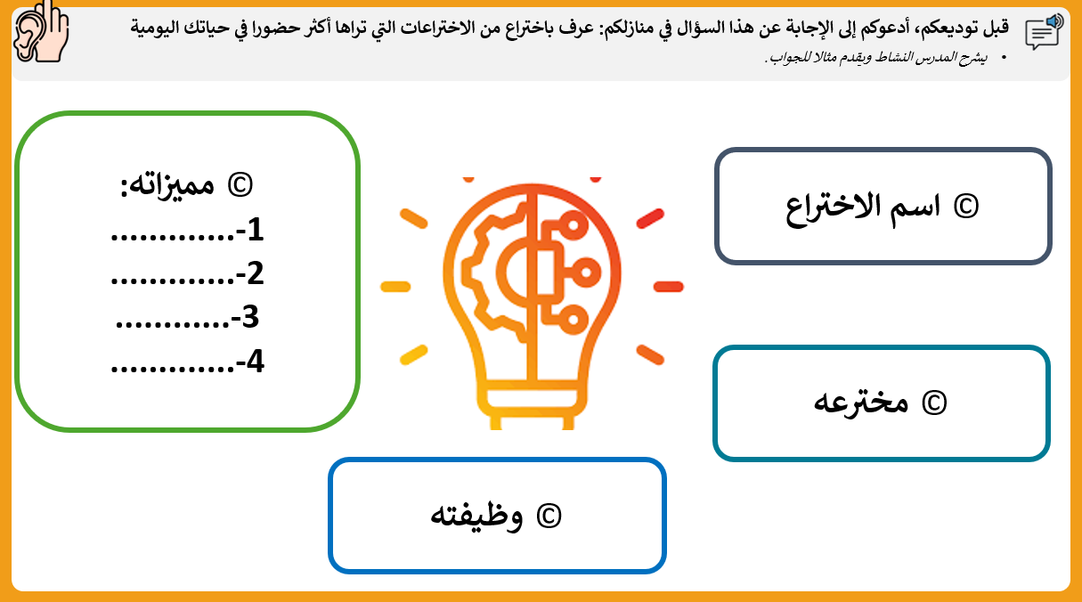
الآن، دعونا نتحقق معًا من الواجبات المنزلية التي طلب منكم إنجازها، لنتأكد من مدى اجتهادكم وفهمكم للدرس.
يراقب المدرس مدى إنجاز المتعلمين للواجبات المنزلية( يكفي المدرس بعينة من المتعلمين في كل حصة).

Slide 13

حديث غير رسمي
دقيقتان

Slide 14

من يذكرنا بمعنى هذ الضابط الذي ينبغي الالتزام به داخل الفصل؟
يختار المدرس 3 متعلمين

Slide 15
من يذكرنا بمعنى هذ الضابط الذي ينبغي الالتزام به داخل الفصل؟
يختار المدرس 3 متعلمين
أشارك بنشاط.
أرفع يدي للمشاركة.
أنتبه عندما يتحدث أستاذي، وأصغي بعناية لحديث زملائي وزميلاتي
أنتبه عندما يجيب زملائي

Slide 16

التصريح بالأهداف
دقيقتان

Slide 17

عِندَ نِهَايَةِ هذِهِ الحِصَّةِ، سَتَكُونُونَ قَادِرِينَ عَلَى:
يشرح المدرس أهداف الحصة، والمطلوب من المتعلم في كل هدف.
اكتساب أفعال كلام وتعابير للتعريف بمخترع مهم.
التحدث عن مخترع مهم.

Slide 18
أكتسب أفعال الكلام
10 دقائق

Slide 20
لأعرف مختَرَعا مهما يمكنني توظيف أفعال الكلام الآتية:
يقدم المدرس نماذج من أفعال الكلام ثم يطلب من 3 متعلمين إعادة قراءتها.
التعريف بمخترع مهم
فائدة الاختراع
التعريف بالاختراع
أدى هذا الاختراع دورا.....
تحققت، بفضل هذا الاختراع، إنجازات....
جاء هذا الاختراع ليقدم حلا فعالا...
يعد هذا الاختراع نقلة نوعية....
اخترع
نجح
صمّم
ابتكر

Slide 21
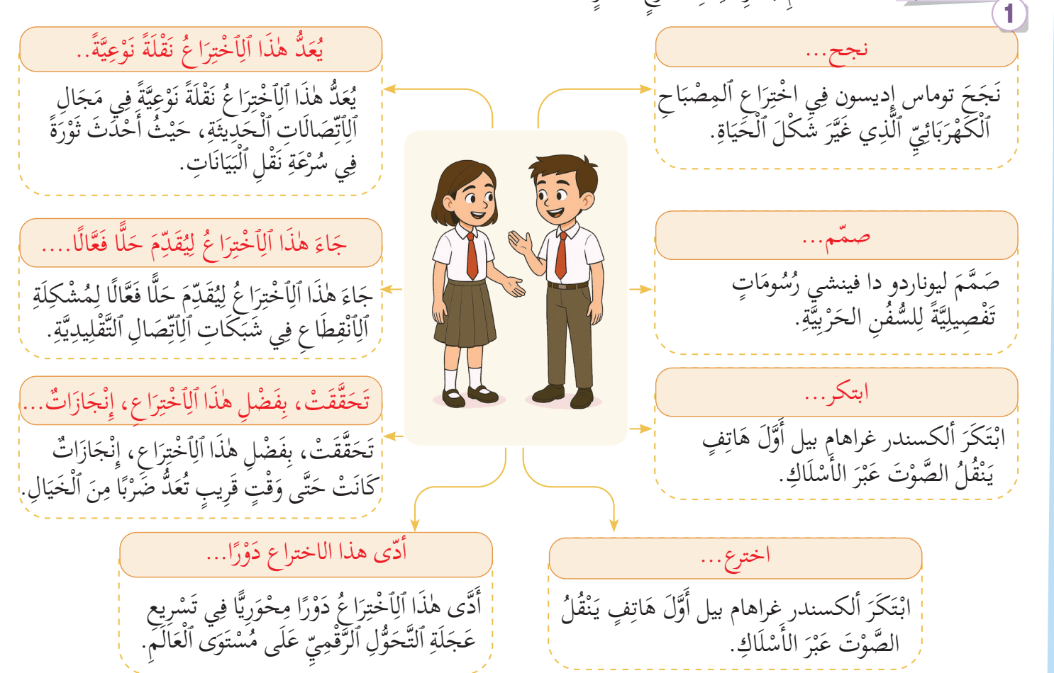
إليكم بعض التعابير التي وظفت فيها أفعال الكلام السالفة للتعريف بالمخترع:
يقرأ المدرس التعابير ويشرحها مبرزا دلالتها على المعنى المطلوب ، ثم يطلب من متعلمين إعادة القراءة.
التعريف بالمُخْتَرَع

Slide 22
إليكم بعض التعابير التي وظفت فيها أفعال الكلام السالفة للتعريف بالمخترع:
يقرأ المدرس التعابير ويشرحها مبرزا دلالتها على المعنى المطلوب ، ثم يطلب من متعلمين إعادة القراءة.
التعريف بالمُخْتَرَع

Slide 23
أروج مكتسباتي، تخيل أنك مخترع ، ماذا ستخترع؟ وماخصائص مخترع وما فائدته ؟
في محادثة ثنائية يطرح كل تلميذ على زميله الأسئلة الآتية ويجيبه الآخر موظفا الموارد المكتسبة
مرحبا أيها المخترِع ،ماالاختراع الذي تشتغل عليه ؟
ــ …………………………………………………………
ـ ما خصائص هذا المخترَع؟
……………………………………………………………
ــ ما الفائدة التي تأمل أن يحققها مخترَعُك؟
ــ………………………………………………………………

Slide 24

النشاط الثاني:
أطبق
10 دقائق

Slide 25
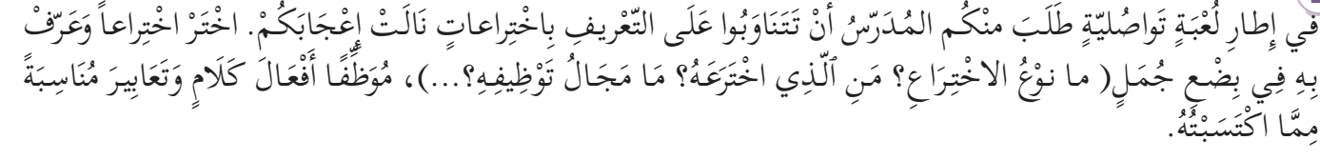
انتبهوا جيدا، الآن، سأوظف أفعال الكلام والتعابير المكتسبة لأجيب عن الوضعية الآتية:
يقدم المدرس الوضعية ويدعو المتعلمين إلى الانتباه لكيفية الإجابة عنها.

Slide 26
لا حظوا معي كيف سأفعل ذلك . لكي أجيب عن هذه الوضعية، أتبع الخطوات الآتية:
يقدم المدرس الخطوات أمام المتعلم ويشرح السيرورة.
تحديد الاختراع:
1
ما نوع الاختراع؟
2
من الذي اخترعه؟
3
ما مجال توظيفه؟
4

Slide 27
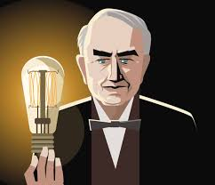
الاختراع الذي سأعرفه هو:
يقدم المدرس الخطوات أمام المتعلم ويشرح السيرورة.
تحديد الاختراع: اختراع المصباح
1

Slide 28
لاحظوا كيف سأجيب عن السؤال الأول:
يجيب المدرس عن السؤال عبر توضيح كل خطوة يقوم بها: اختيار تعبيرا من التعابير المقدمة للتعبير عن بداية اهتمامي بالرسم.
ما نوع الاختراع؟
2
يعد هذا ..... اختراعا...... | ينتمي هذا الاختراع إلى مجال...... | يصنف هذا الاختراع ضمن مجال.....
يعد هذا الاختراع اختراعا علميا وتقنيا.

Slide 29
أما بخصوص السؤال الثاني، سأوظف التعابير الآتية:
يقدم المدرس التعابير عبر قراءتها وشرحها.
من الذي اخترعه؟
3
نجح المخترع توماس إديسون في تطوير المصباح الكهربائي.
المخترع شخص
نجح...
المخترع مؤسسة أو دولة.
ابتكر...
صمّم...
اخترع...

Slide 30
في المرحلة الموالية سأجيب عن سؤال : ما مجال توظيفه؟
يجيب المدرس عن السؤال مع توضيح كل خطوة يقوم بها.
ما مجال توظيفه؟
4
جاء هذا الاختراع ليقدم حلا فعالا....
أدى هذا الاختراع دورا في....
مجال معين
يعد هذا الاختراع نقلة نوعية .....
تحققت، بفضل هذا الاختراع، إنجازات......
يعد هذا الاختراع حدثا كبيرا، إذ بفضله تحققت إنجازات هائلة في مجال التقدم التكنولوجي، فقد أسهم في تمهيد الطريق لاختراعات كهربائية حديثة وتحسين البنية التحتية للإضاءة في المدن والمنازل.

Slide 31
في النهاية، واستنادا إلى كل العناصر السابقة، أكون قد قدمت جوابا منسجما وتاما، وهو كالآتي:
يقدم المدرس المنتوج بشكل شفهي. ينمذج المدرس، خلال عملية التقديم، قواعد التحدث: (الصوت- الحركات- التحرك )
اختراع المصباح:
يندرج اختراع المصباح الكهربائي ضمن المجال العلمي والتقني؛ نجح المخترع توماس إديسون في تطويره بعد عدة محاولات مضنية .
يعد هذا الاختراع حدثا كبيرا، إذ بفضله تحققت إنجازات هائلة في مجال التقدم التكنولوجي، فقد أسهم في تمهيد الطريق لاختراعات كهربائية حديثة وتحسين البنية التحتية للإضاءة في المدن والمنازل.

Slide 32

هل أنجزت المهمة جيدا؟
يخضع المدرس منجزه لعناصر معيار النجاح.
لا | نعم | المعيار
 | √ | فهمت المهمة المطلوبة مني
 |  | حددت الاختراع الذي سأعرفه
 | √ | أجبت عن الجزء الأول بتوظيف التعبير المناسب
 | √ | أجبت عن الجزء الثاني بتوظيف التعبير المناسب.
 | √ | أجبت عن الجزء الثالث بتوظيف التعبير المناسب.
 | √ | توفقت في الجمع بين التعبير الأول والثاني بتوظيف أدوات الربط

Slide 33
لكي أجيب عن سؤال تعريف مخترَع مهم، فإني أتبع الخطوات الآتية:
يعيد المدرس التذكير بالخطوات المتبعة خلال مرحلة النمذجة، ويقدم مثالا مضادا.
الخطوة ❹:أتحدث عن مجال توظيفه
الخطوة ❸: أتحدث عمن اخترعه؟
الخطوة ②: أتحدث عن نوع الاختراع؟
الخطوة ❶: أحدد الاختراع
√

Slide 34

الممارسة الجماعية

Slide 35

من يذكرنا بأبرز أفعال كلام وتعابير لتعريف مخترع مهم مهم؟
يستمع المدرس إلى إجابات متعلمين اثنين، ويطلب من 3 متعلمين توظيفها في جملة مفيدة. بعدها يقدم تغذية راجعة.
أفعال كلام وتعابير للتعريف بمختَرَع مهم؟

Slide 36
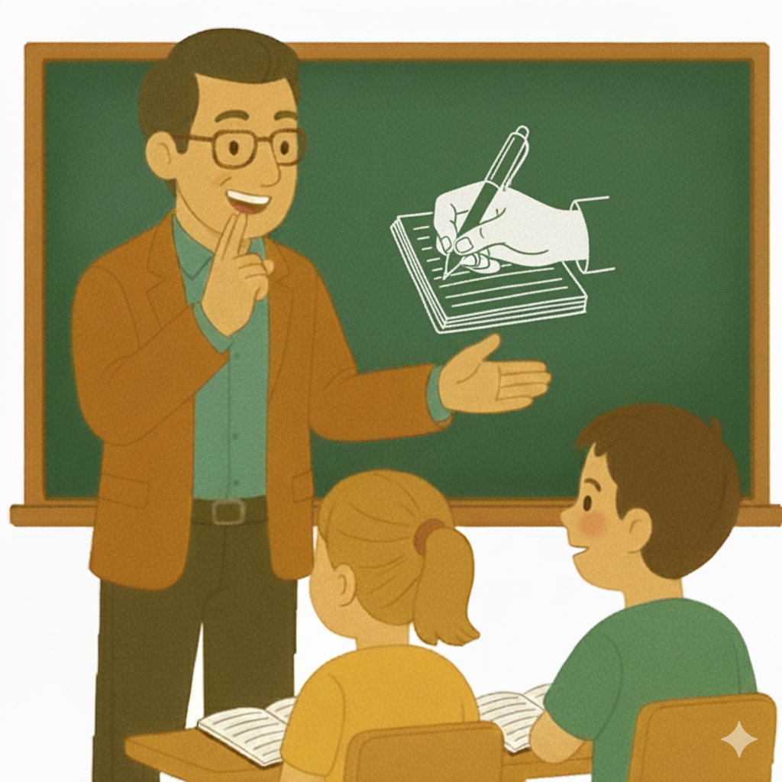
أطبق

Slide 37

الممارسة الثنائية
تساءلت ما إذا...
10 دقائق

Slide 38
الآن حان دوركم للاشتغال بشكل ثنائي للإجابة عن الوضعية نفسها، باتباع الخطوات التي قدمتها لكم.
يذكر المدرس بالخطوات الأساس للإجابة عن الوضعية ثم يدعو المتعلمين إلى الاشتغال بشكل ثنائي. يتنقل المدرس بين الصفوف لتقديم الدعم لمن هم في حاجة إليه. يذكر المدرس أن مدة إنجاز النشاط لا تتجاوز دقيقتين.

Slide 39
الآن حان دوركم للاشتغال بشكل ثنائي للإجابة عن الوضعية نفسها انطلاقا من تجاربكم الخاصة:
يذكر المدرس بالخطوات الأساس للإجابة عن الوضعية ثم يدعو المتعلمين إلى الاشتغال بشكل ثنائي. يتنقل المدرس بين الصفوف لتقديم الدعم لمن هم في حاجة إليه. يذكر المدرس أن مدة إنجاز النشاط لا تتجاوز دقيقتين
فترة للتحضير

Slide 40


لنستمع إلى إجابتكم.
يعلن المدرس نهاية المدة المخصصة للنشاط، ثم يستمع إلى إجابات 3 ثنائيات مع ضرورة استفسار المتعلمين عن سيرورة تقديم الجواب وكذا خلق تفاعل صفي بطرح سؤال: ما رأيكم في إجابة زميلكم.

Slide 41

أتحدث
20 دقيقة

Slide 42

الممارسة المستقلة
20 دقيقة

Slide 43

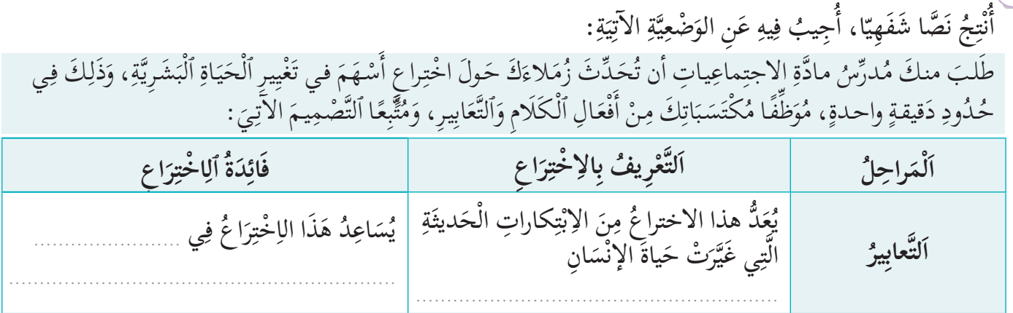
كل واحد منكم سيشتغل بمفرده على الوضعية الآتية، أدعوكم إلى التوجه إلى الكراسة ص 40
يتأكد المدرس من فهم المتعلمين للوضعية وأيضا صفحة الكراسة التي سيشتغلون فيها. كما يذكر بالخطوات الواجب اتباعها والتعابير التي ينبغي الاستعانة بها للتوصل للجواب الصحيح.

Slide 44
للإجابة عن هذه الوضعية استأنسوا بالمسار الآتي الذي يرشدكم إلى خطوات الإنجاز.
يقدم المدرس مساعدة للمتعلمين (نمذجة بسيطة) بشرح المسار في دقيقتين و يبرز ما يتعين القيام به خلال كل خطورة/ مرحلة من مراحل الإنجاز ، ويذكرهم بضرورة اختيار ما يناسب من أفعال كلام وعبارات مما تم اكتسابه مع إمكانية التوسع وإضافة تعابير أخرى من مقروئهم.
فائدة الاختراع
التعريف بالاختراع

Slide 45
الخطوة الأولى هي:
يعرف المدرس هذه المرحلة ويؤكد على أهميتها.

Slide 46
الخطوة الثانية هي:
يعرف المدرس هذه المرحلة ويؤكد على أهميتها.

Slide 47

إليكم معايير النجاح، ضعوها نصب أعينكم وأنتم تنجزون المهمة :
يشرح المدرس كل قاعدة من القواعد الآتية :
معايير النجاح في إنجاز المهمة(تستعمل للتقويم الذاتي).
المعيار | نعم | نسبيا | لا
تحدثتُ باسترسال في خطاب منسجم
استخدمتُ جملا مفيدة ومترابطة
وظفتُ أفعال كلام مناسبة.
تحدثتُ بشكل جهري ومعبر (نبرة، إيقاع، تنغيم).

Slide 48
أعيد تذكيركم بالتعابير الخاصة بكل مرحلة من مراحل التعريف بمخترع مهم
يتأكد المدرس من فهم المتعلمين للوضعية وأيضا صفحة الكراسة التي سيشتغلون فيها. كما سيذكر بالخطوات الواجب اتباعها والتعابير التي ينبغي الاستعانة بها للتوصل للجواب الصحيح

Slide 49
إليكم أهم قواعد العمل:
يشرح المدرس كل قاعدة من القواعد الآتية :.
1- احترام المدة المخصصة للتحدث.
2- احترام ترتيب الخطوات خلال الإجابة عن الوضعية.
3- التوظيف الجيد للتعابير المكتسبة
4- التقديم الجيد للعمل (الصوت- الحركات- التحرك ) أمام الفصل شفهيا دون اعتماد المسودة المنجزة.

Slide 50


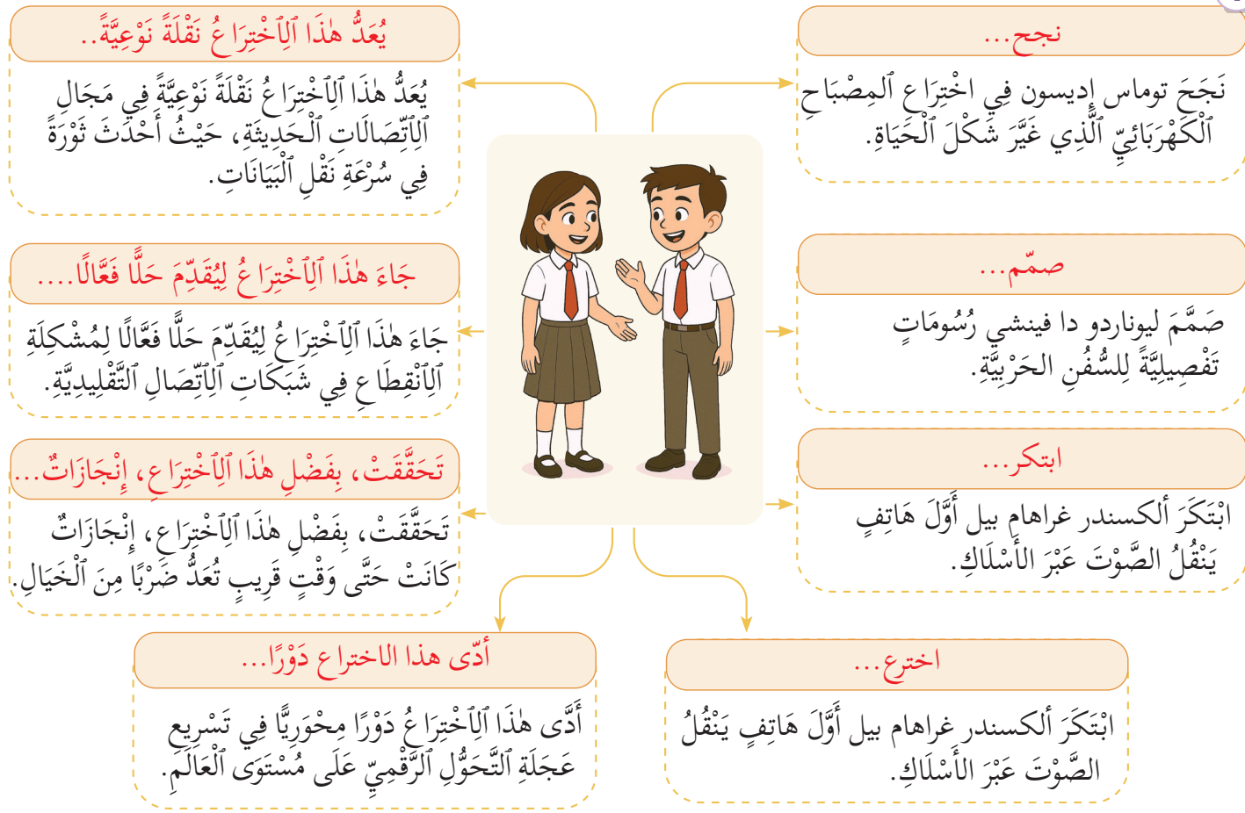
كل واحد منكم سيشتغل منفردا على الوضعية الآتية، أدعوكم إلى التوجه إلى الكراسة ص 40
يدعو المدرس المتعلمين إلى التفكير في المطلوب ، والتمرّن على الإنجاز في المسودة
أدوات أوظفها لإنجاز المهمة بنجاح:
المعيار | نعم | نسبيا | لا
تحدثتُ باسترسال في خطاب منسجم
استخدمتُ جملا مفيدة ومترابطة
وظفتُ أفعال كلام مناسبة.
تحدثتُ بشكل جهري ومعبر (نبرة، إيقاع، تنغيم).
استخدمتُ لغة الجسد (التواصل غير اللفظي) بالعين، باليد

Slide 51






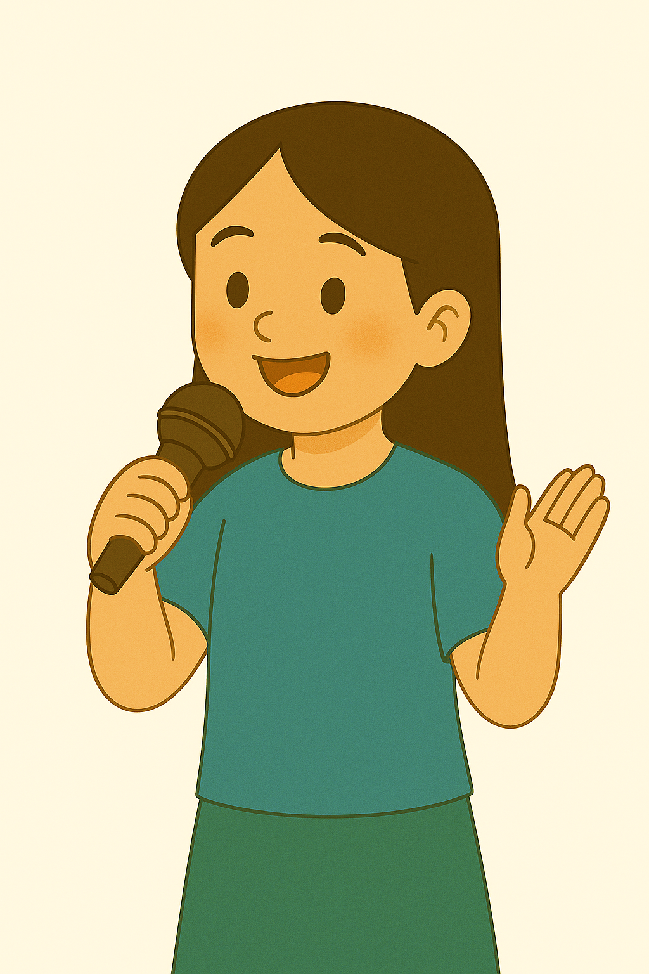
انتهت المدة المخصصة للمهمة، الآن لنستمع لإجاباتكم.
يدعو المدرس المتعلمين إلى الانتباه والتركيز، يستمع إلى إجابات 6 متعلمين وذلك في حدود 30 ثانية لكل واحد منهم. ويطلب من باقي المتعلمين تتبع مدى الالتزام بالقواعد المقدمة سلفا. وذلك بناء على شبكة التقويم.

Slide 52

ما رأيكم في ما قدمه زملاؤكم؟
يخلق المدرس تفاعلا صفيا بطرح سؤال: ما رأيكم في إجابة زملائكم: وذلك بتحديد العناصر الآتية: 1-ملاحظة عدد الأفعال الكلامية التي تم استخدامها. 2-التحقق مما إذا كانوا قد أجابوا عن جميع أسئلة التعليمات. 3-إبداء رأيهم في الإنتاج. في الختام، يقدم تغذية راجعة شاملة.

Slide 53

اختتام الحصة
5دقائق

Slide 54
من يذكرني بما تعلمناه اليوم؟
يوجه المدرس المتعلمين إلى تحديد التعابير والمهارات المكتسبة.
1- مراحل التعريف بمخترع مهم.

Slide 55
مراحل التعريف بمخترع مهم
يذكر المدرس بالخطوات ودور ها وأهميتها.
فائدة الاختراع
التعريف بالاختراع

Slide 56
من يذكرني بما تعلمناه اليوم على مستوى التعابير؟
يوجه المدرس المتعلمين إلى تحديد التعابير المكتسبة.
2- التعابير المكتسبة للتعريف بمخترع مهم

Slide 57

جيد.
يعيد المدرس تذكير المتعلمين ببعض التعابير الخاصة بكل خطوة من خطوات المهارة.

Slide 58

قبل توديعكم، أدعوكم إلى الإجابة عن هذا السؤال في منازلكم:
يشرح المدرس النشاط المنزلي، وأهم العلميات الواجب القيام بها للتوصل إلى الجواب.
كيف يسهم الذكاء الاصطناعي في تسريع وتيرة الاختراعات؟

Slide 59

وَصَلْنَا إِلَى نِهَايَةِ ٱلْحِصَّةِ. لَا تَنْسَوْا مُرَاجَعَةَ دُرُوسِكُمْ، وَإِنْجَازَ وَاجِبَاتِكُمْ.
إلى الحصة القادمة!

